Slide 1
Πως πρέπει να φοράμε σωστά την μάσκα!!!

Slide 2
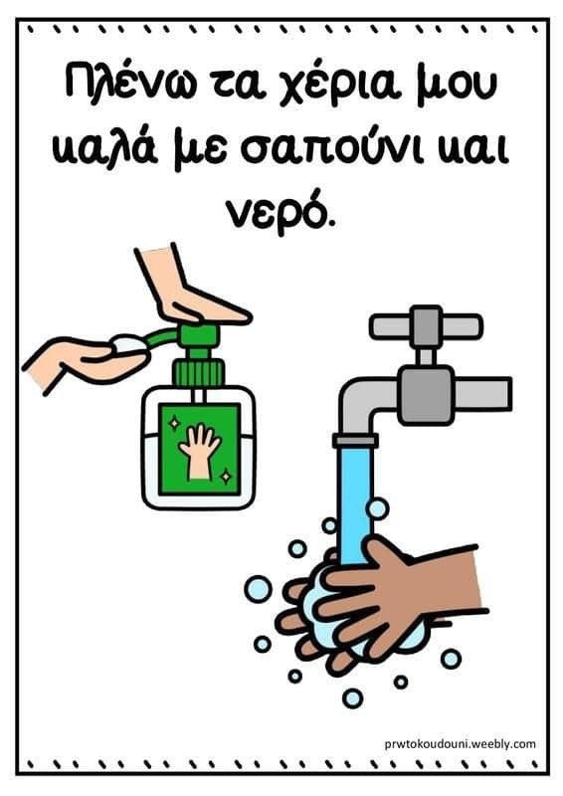

Slide 3


Slide 4


Slide 5


Slide 6
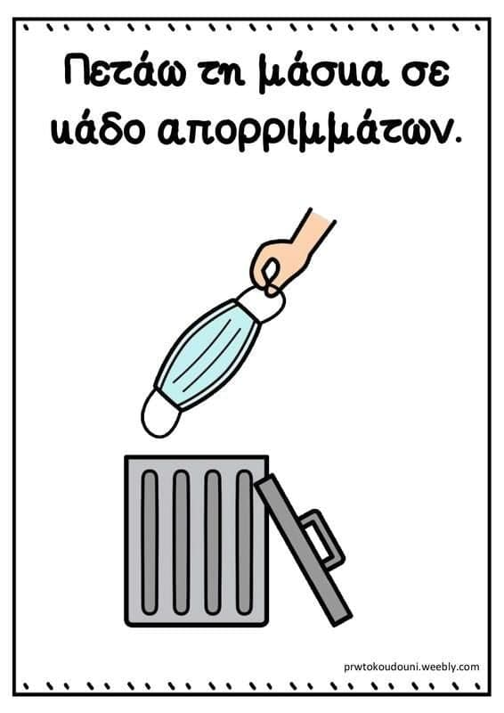

Slide 7


